Slide 1
Bibliotēkas un datnes Anita Līva Marina Juzova
www.skola2030.lv
facebook.com/Skola2030

Slide 2
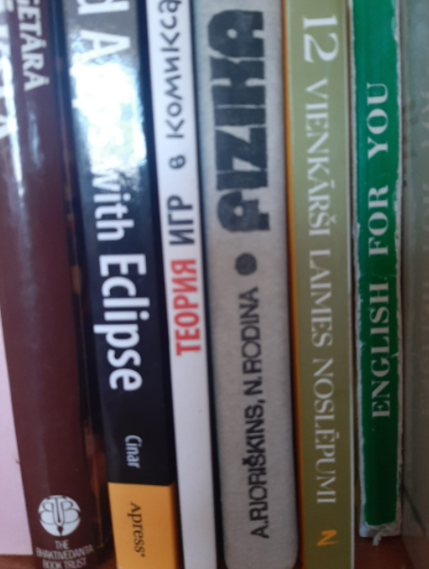
Izmanto programmēšanas valodas un tās bibliotēku dokumentāciju un palīdzības sistēmu, lai patstāvīgi apgūtu citas to piedāvātās iespējas, kas nepieciešamas konkrētās programmatūras izstrādei. (T.A. 2.4.10.)
Marina Juzova
Anita Līva

Slide 3
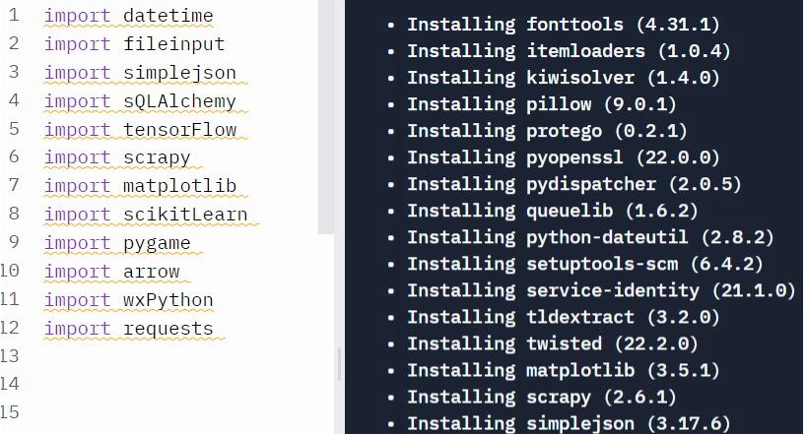
Bibliotēkas ir noderīgu līdzekļu kolekcija, kura novērš nepieciešamību rakstīt kodu no nulles.
Bibliotēku skaits PYTHONā nemitīgi pieaug.
Python bibliotēkām ir būtiska nozīme lietojumprogrammu izstrādē: mašīnmācīšanās jomā, datu apstrādē, datu vizualizācijā, attēlu apstrādē, interfeisa izstrādē un daudz kur citur

Slide 4
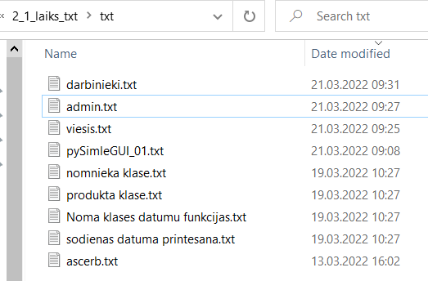
SR izmanto moduli fileinput, lai atvieglotu datu ievadīšanu
fileinput.input(files=None, inplace=False, backup='', *, mode='r’, openhook=None, encoding=None, errors=None)

Slide 5
Mode
Norāda darbības ar datni
mode=
‘r’ read - lasīšanai
‘rU’ readUpdate
‘U’ - update
‘rb’ – lasīt bināri
https://docs.python.org/3/library/fileinput.html

Slide 6
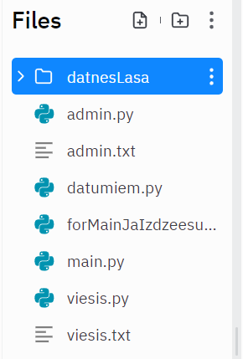
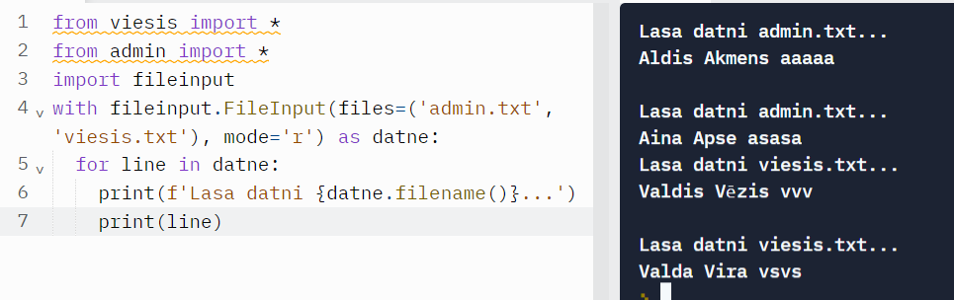
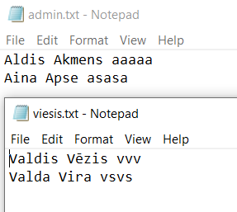
Darbs ar datnēm

Slide 7
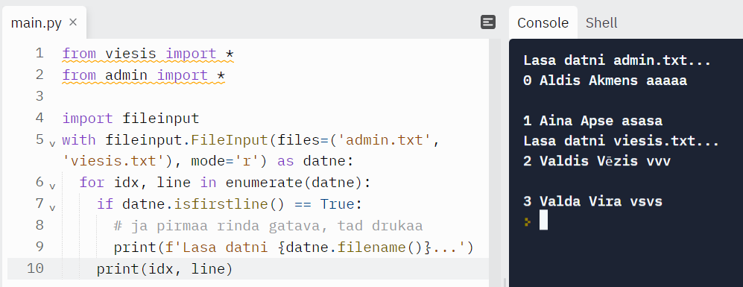
Pārbauda vai pirmā rinda gatava nolasīšanai:

Slide 8
Patstāvīgais darbs (padziļinātais līmenis)
Ielasītajiem datiem piešķirt norādi uz atmiņu (t.i. mainīgajos ielikt datu rindu)
‘Enter’simbolu pārvērst par ‘tukšo simbolu’
Nodrošināt piekļuvi katram vārdam, kurš atdalīts ar tukšo simbolu

Slide 9
Paldies!
www.skola2030.lv
facebook.com/Skola2030

